Slide 1

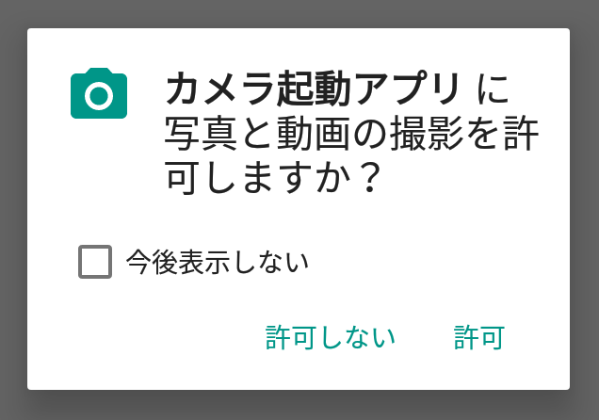
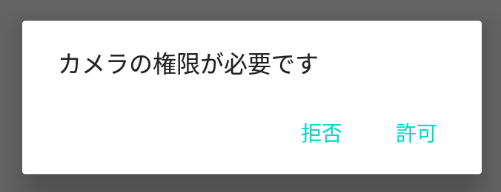
権限あり状態
@NeedsPermission
showCamera( )
許可
ボタン押下
権限なし状態
ボタン押下
許可
拒否
許可しない
@OnPermissionDenied
onCameraPermissionDenied( )
権限なし状態
＋
今後表示しない
ボタン押下
@OnNeverAskAgain
onCameraNeverAskAgain( )
今後表示しない＋許可しない

